Slide 1
TRƯỜNG TIỂU HỌC NGUYỄN TRÃI
CHÀO MỪNG CÁC THẦY CÔ
VỀ DỰ GIỜ MĨ THUẬT
GV: Thanh Bình

Slide 2
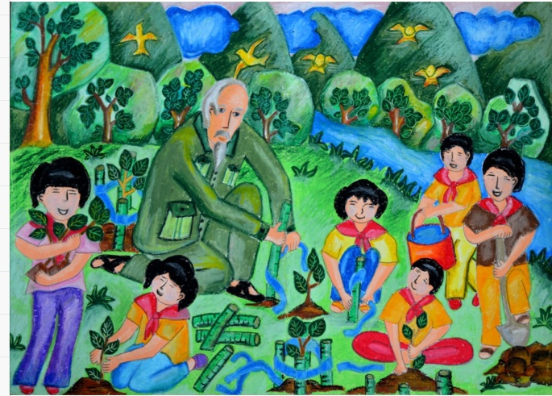
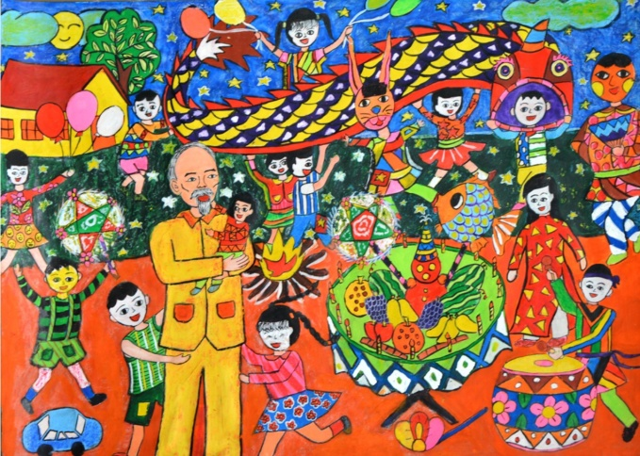
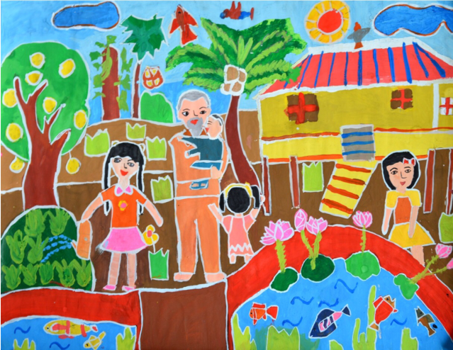
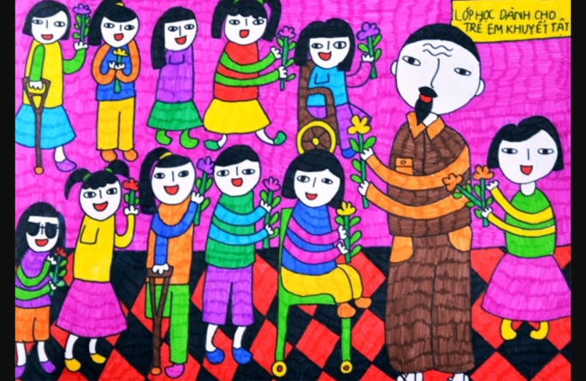
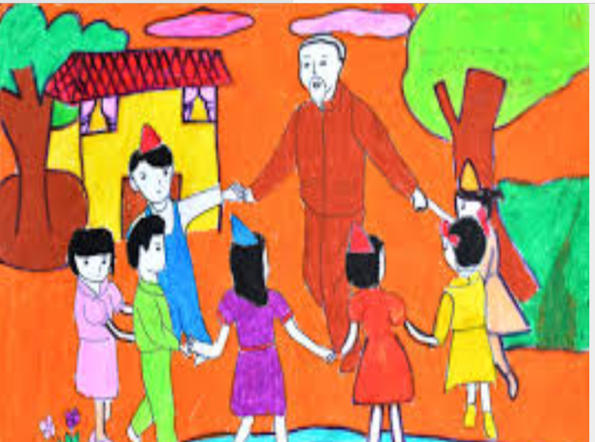
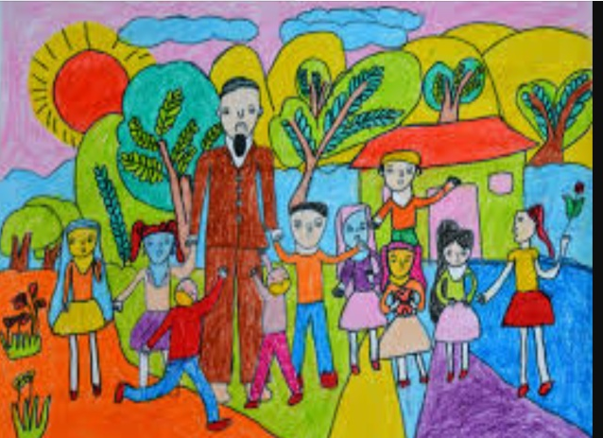
1-Hướng dẫn tìm hiểu:

Slide 3
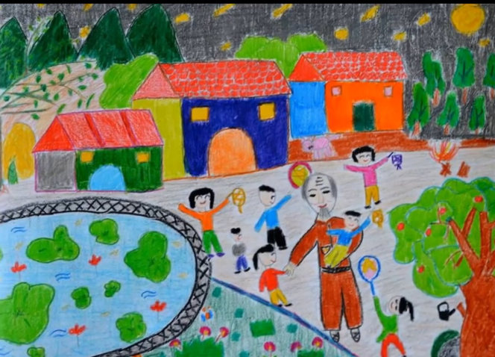
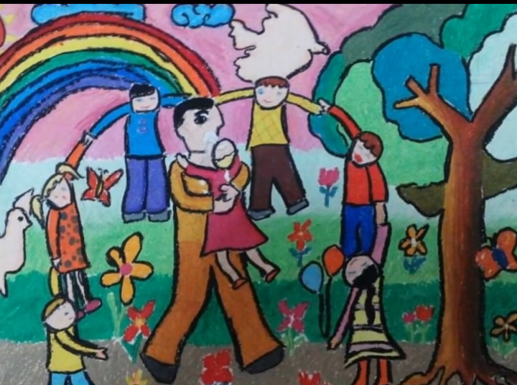
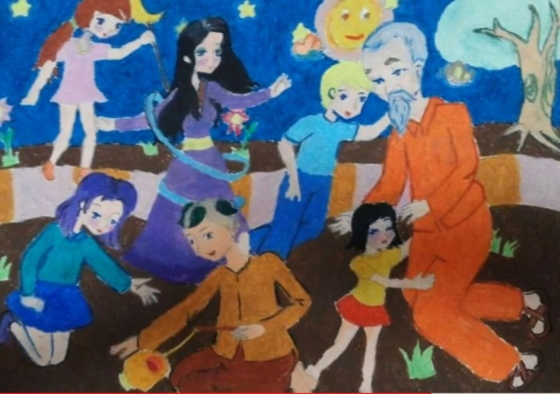
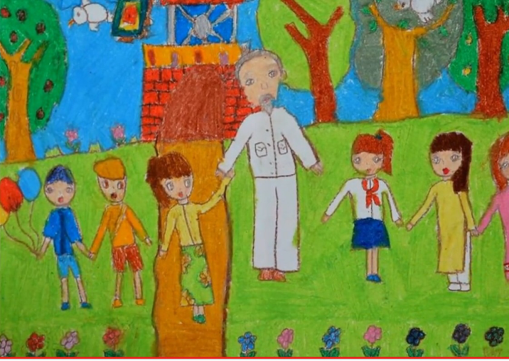
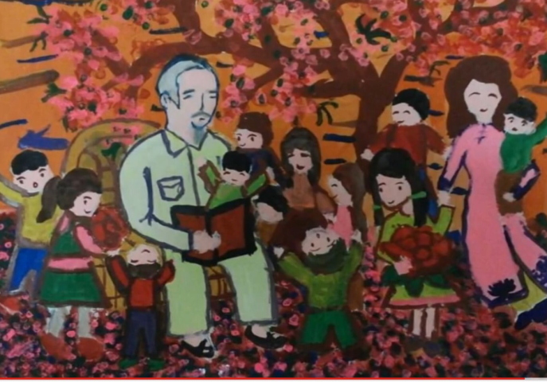
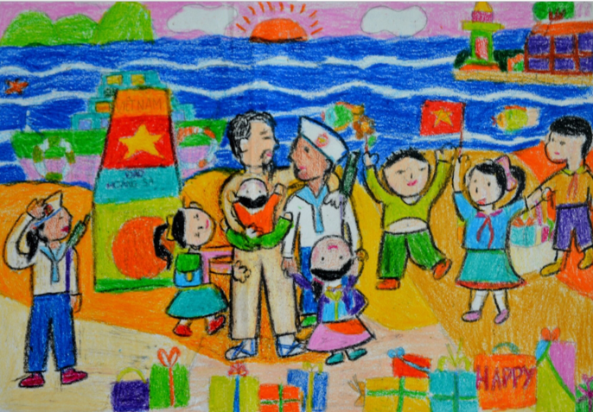
Một số bài tham khảo:

Slide 4
3-Hướng dẫn thực hành
Vẽ tranh đề tài kính yêu Bác Hồ
- Học sinh thực hành theo nhóm

Slide 5
4-Nhận xét và đánh giá:
Hình ảnh, bố cục như thế nào?
Màu sắc ?
Em thích tranh nào nhất? Vì sao?

